Slide 1
Definición del Proyecto
“Hosteluxe”
Jonathan Muñoz | David Cisternas

Slide 2
Descripción:
Competencias | Áreas de desempeño
Especificas: Es una solución a una necesidad de una informatica Construir modelos de datos para soportar los requerimientos Construir programas y rutinas de variada complejidad Programar consultas o rutinas para manipular la información de acuerdo con los requerimientos Genéricas: Resolver situaciones problemáticas de la vida cotidiana, ámbito científico y mundo laboral, utilizando operatoria matemática básica, relaciones proporcionales y álgebra básica. Capacidad para generar ideas, soluciones o procesos innovadores que respondan a oportunidades, necesidades y demandas productivas o sociales | Desarrollo de aplicaciones web de variada complejidad Análisis y toma de requerimientos Gestión y consultas de bases de datos Manipulación de información Desarrollo Frontend y Backend

Slide 3
fundamentación del Proyecto APT
Relevancia del proyecto
Este proyecto es importante para realzar el turismo en chile, intentando brindar una herramienta de lo más completa para que el cliente desde antes de reservar, ya se sienta en casa. Y con esto también esperamos que se reduzca el tiempo que el cliente pasa viendo hotel, reservando, etc. Para que lo pase con nosotros DISFRUTANDO

Slide 4
Definición
Del Proyecto
Se espera lograr una plataforma de reserva implementada en el ámbito contextual de un hotel, presentando los distintos servicios que ofrecen, los planes, precios, etc. Además de implementar un servicio único de solicitud de platos directos a la habitación, entre otras funciones

Slide 5
Principalmente los nuestros intereses van dirigidos a la programación como tal, es la primera excusa para estudiar programacion en un primer momento.
Incluso con esto, hay más que solo “codear”... diseño, bases de datos y en base seguir aprendiendo.
relación con intereses personales

Slide 6

Es posible porque poseemos experiencia extra en el desarrollo web, por lo que es un punto a favor, a pesar de solamente tener un semestre para desarrollar este
Factibilidad de desarrollo:
Los requerimientos están bastante claros para ser desarrollados, sin embargo, al momento de programar las funciones de estas, podrían suponer un retraso de tiempo que deberemos evitar.
Finalmente, pensamos que es posible el desarrollo de esta aplicación porque actualmente poseemos todos los materiales necesarios para poder finalizar esto.

Slide 7
Objetivos:
Objetivos Específicos
El objetivo general del proyecto APT es generar una plataforma que implemente todos los requerimientos para el desarrollo del proyecto final, otorgando un producto sustentable y óptimo
Es generar una mejora en los procesos utilizados en un servicio de hotelería para el hospedamiento y atención de los clientes de este, generando una mejor atención y optimizando tiempos, en otras palabras, ayudando tanto a las personas que se dedican a este rubro, como sus propios consumidores
Objetivos Generales

Slide 8
Metodología
SCRUM, con implementaciones de: registro, ingreso, reserva y pedido
Para el desarrollo: Node js, Express, Tailwind CSS y PUG
módulos principales del software:
Módulo de Registro
Módulo de Ingreso
Módulo de Reserva
Módulo de Perfil
Módulo de Administración
Módulo de Empleado

Slide 9
Evidencias
informe de avance
informe de arquitectura
repositorio de github
cronograma

Slide 10
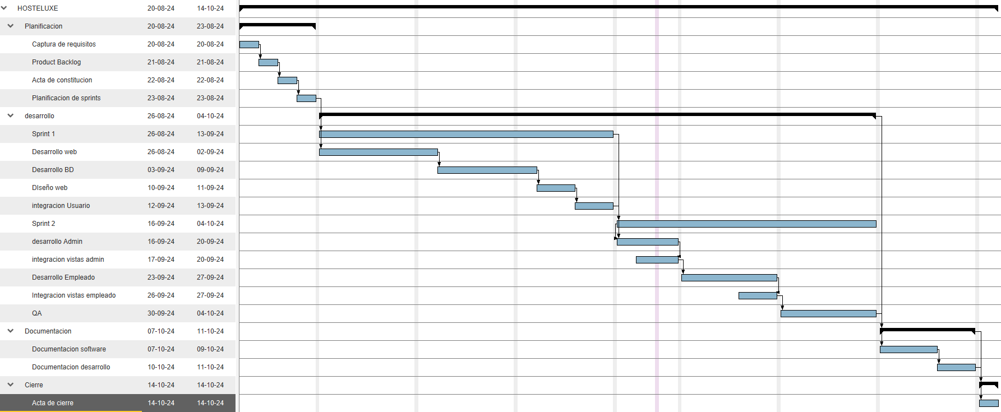
Carta Gantt

